Slide 1

LECCIONES DE PROGRAMACION INTERMEDIAS
Variables

Slide 2
Objetivos
Conozca los diferentes tipos de variables
Aprenda a leer y escribir variables
Prerrequisitos: Cables de Datos, Sensor de Color, Bloque Pantalla, Bloque Esperar

Slide 3

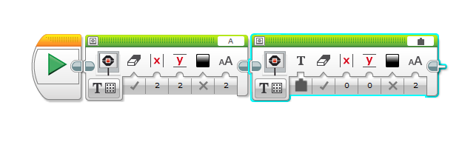
Extra: Bloque Pantalla “Conectado”
Texto a mostrar
Click en el icono para Conectado
Entrada del Texto
Limpiar pantalla anterior
Columna de inicio
Fila de inicio
Texto blanco o negro
Tamaño
0 – Normal
1 – Negrita
2 – Grande

Slide 4
Variables
¿Qué es una variable? R.- Una variable guarda un valor que después puede ser usado en el programa. Míralo como una caja donde guardas cosas para después usarlas.
Puedes poner cualquier nombre a la variable
Los tipos de variables son:
Numérico (guarda un numero)
Lógico (guarda un Verdadero/Falso)
Texto (Guarda líneas de texto “Hola mundo”)
Arreglo Numérico (guarda una serie de números … 1,2,3,10,55)
Arreglo lógico (Guarda una serie de valores lógicos … Verdadero, Falso, Falso)
Pueden usarse con entradas y salidas así que pueden usarse para….
Escribir – Pone un valor en la variable
Leer – Saca el ultimo valor escrito en la variable

Slide 5
¿Por qué usar Variables?
Las variables son formas de mover datos por todo el programa sin tantos Cables de Datos.
Puedes usar variables para transferir datos dentro de un Mi Bloque sin necesidad de parámetros de entrada ( ejem. Una variable para el tamaño de la rueda en Move-inches – No se añade una entrada porque raramente este valor cambia. Puedes usar la variable en varios lugares y solo cambiarla en un punto especial.)
Las variables Arreglo pueden guardar y manejar muchos datos sin necesidad de tantos cables de datos. Pues tener muchas variables o muchos cables de datos puede complicar el programa

Slide 6
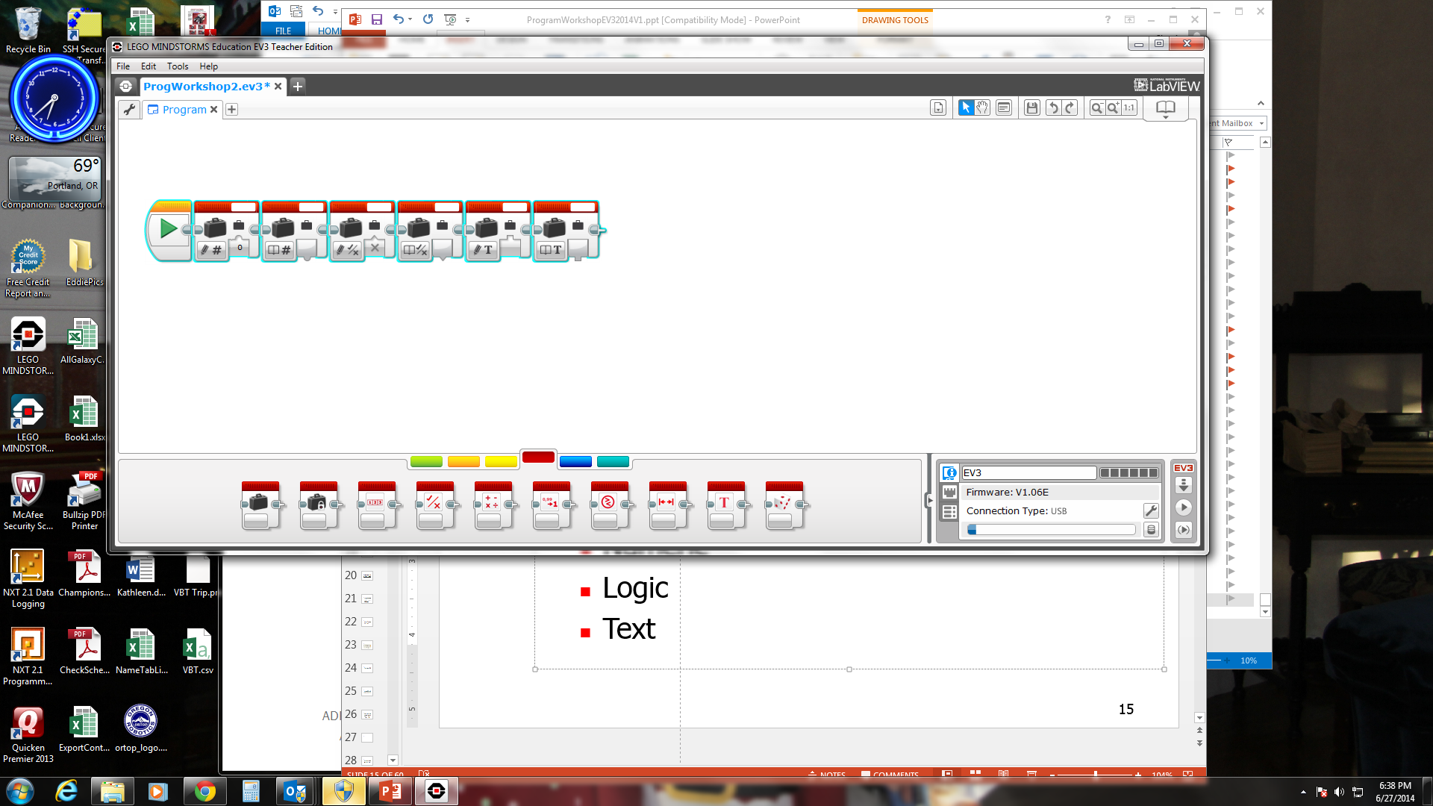
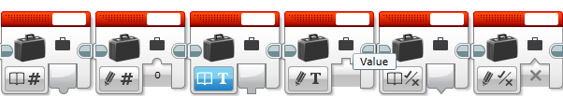
Bloques de Variables
Numérico
Lógico
Texto
Escribir (Entradas) apuntan hacia arriba
Leer (Salidas) Apuntan hacia abajo
El botón de la izquierda determina el tipo de variable a utilizar
Leer Numero
Escribir Numero
Leer texto
Escribir Texto
Leer Lógico
Escribir Lógico
TIP: Cuando el Bloque EV3 muestra un valor lógico en la pantalla, lo hace con 1 o 0. 1 es verdadero y 0 es Falso

Slide 7
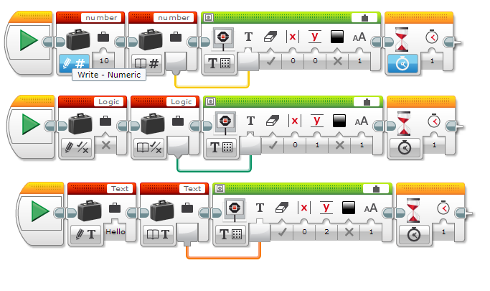
Salidas de las Variables
Escriba en la variable
¿Puede adivinar que valores obtendrá?
Mostraremos el valor de la variable en la pantalla del Bloque EV3
Variable Numérica:
Mostrara el numero 10
Variable Lógica:
Mostrara 0 en la pantalla
Variable de Texto:
Mostrara “Hello” en la pantalla

Slide 8
Desafíos
Desafío 1:
Construya un programa que muestre cuantas veces ha presionado el botón Arriba
Desafío 2:
Construya un programa que muestre cuantas líneas negras ha cruzado
Desafío 2
Meta
Inicio

Slide 9
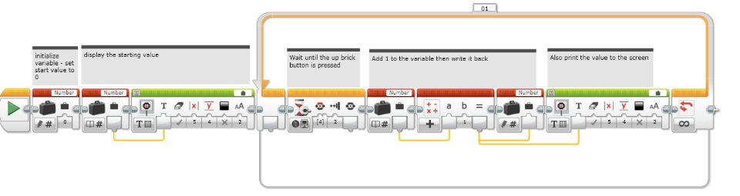
Solución Desafío 1: Contador de Clicks
Recuerde inicializar las variables en 0 al inicio de cada programa, esto borrara cualquier dato no deseado que pueda contener.

Slide 10
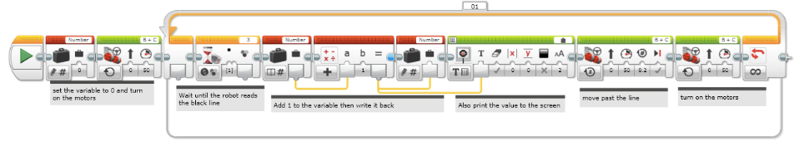
Solución Desafío 2: Contador de líneas

Slide 11
Siguientes Pasos
Usaremos Variables en las siguientes Lecciones:
Avanzado: Menu System (Consulte Disponibilidad en Español)
Avanzado: Parallel Beam Synchronization (Consulte Disponibilidad en Español)

Slide 12
Créditos
Este tutorial fue creado por Sanjay Seshan y Arvind Seshan
Mas lecciones disponibles en www.ev3lessons.com
Traducido por David Daniel Galván Medrano
This work is licensed under a Creative Commons Attribution-NonCommercial-ShareAlike 4.0 International License.

